Slide 1
Метод Монте Карло

Slide 2
План
Общая схема метода Монте Карло
Вычисление определенного интеграла
Методы понижения дисперсии
Решение СЛАУ методом Монте Карло

Slide 3

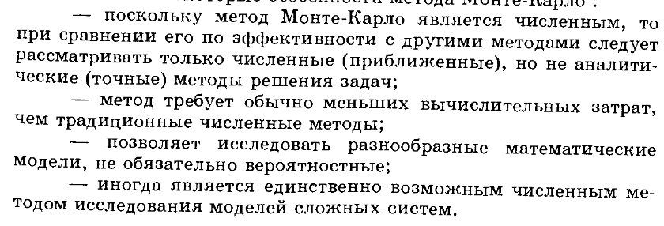
Определение

Slide 4
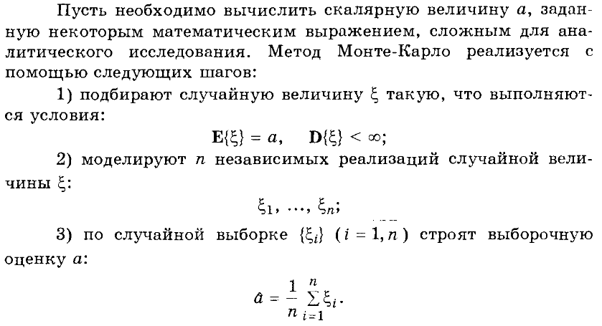
Основная идея

Slide 5


Slide 6

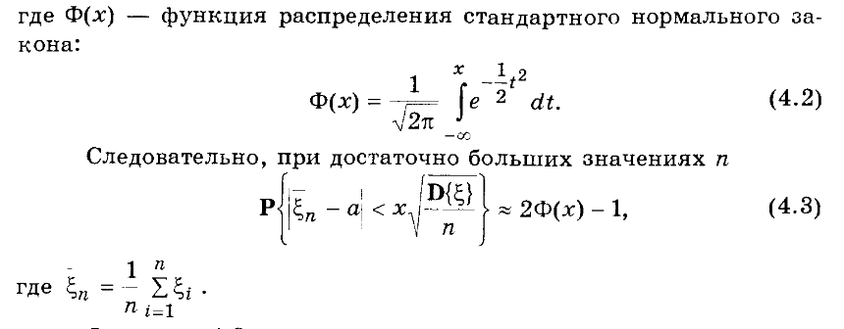
Погрешность метода

Slide 7
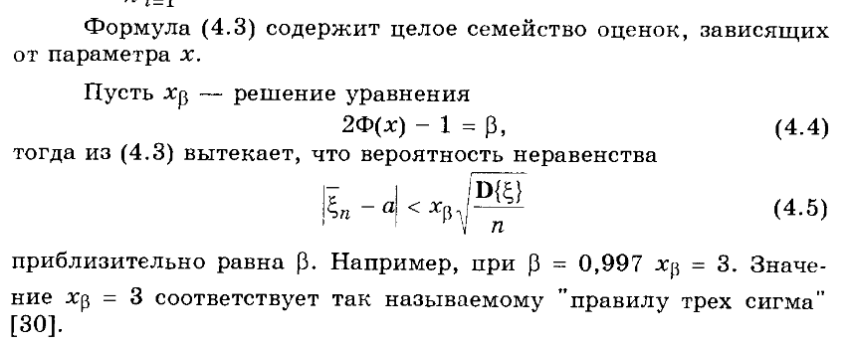

Slide 8
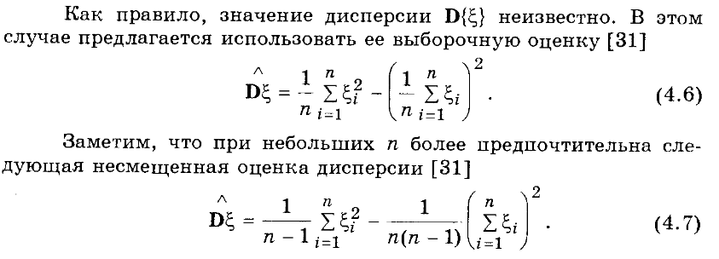

Slide 9



Slide 10
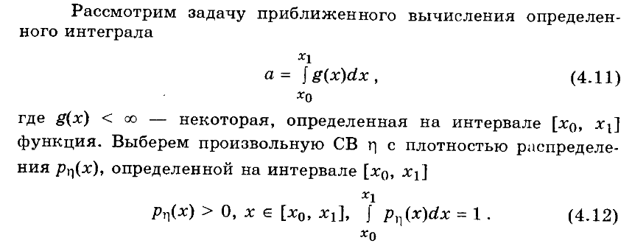
Вычисление интеграла

Slide 11
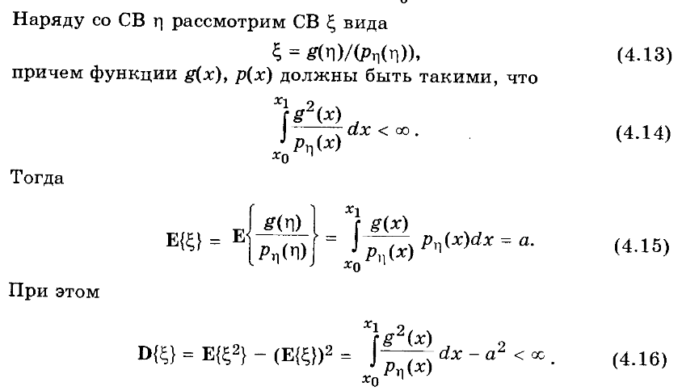

Slide 12



Slide 13
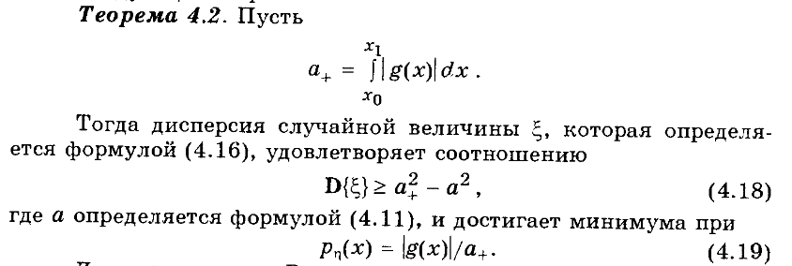

Slide 14
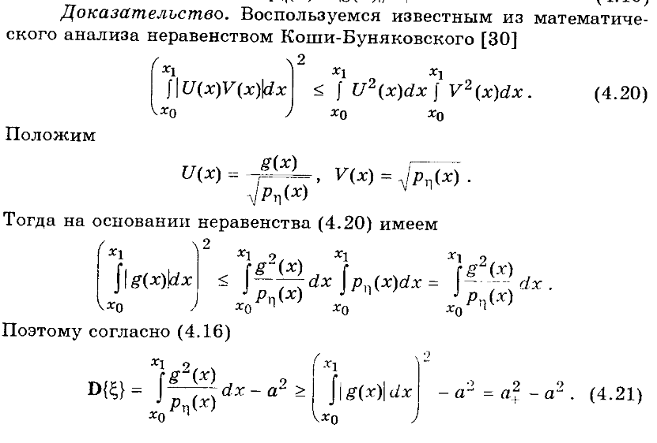

Slide 15


Slide 16
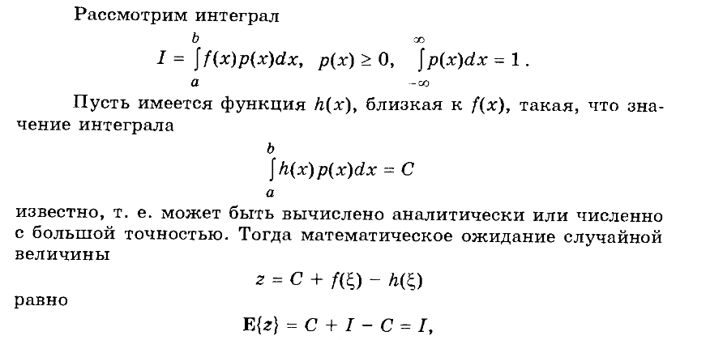
Выделение главной части

Slide 17
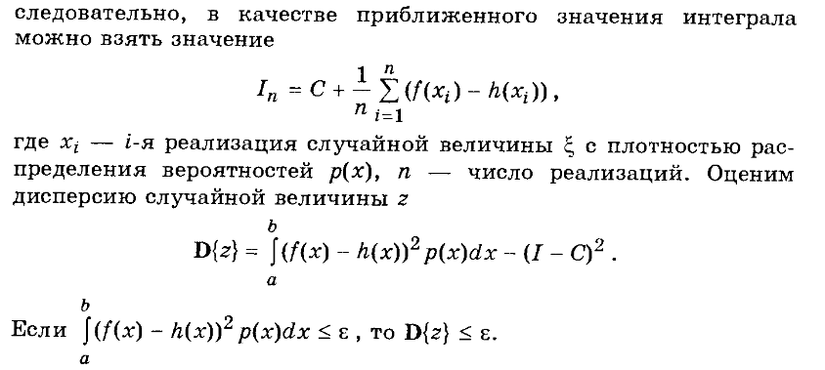

Slide 18
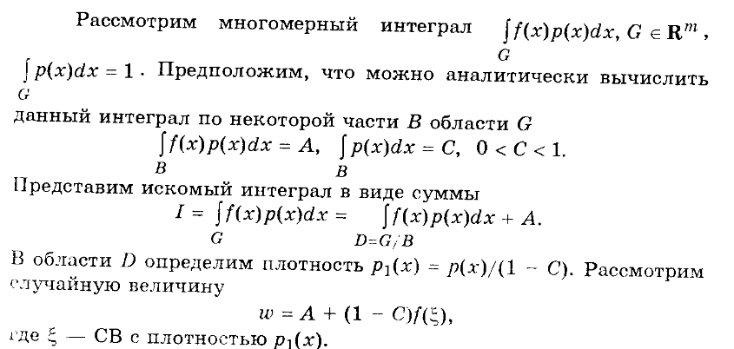
Интегрирование по части области

Slide 19

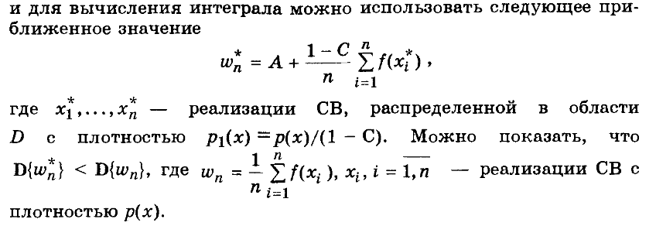

Slide 20
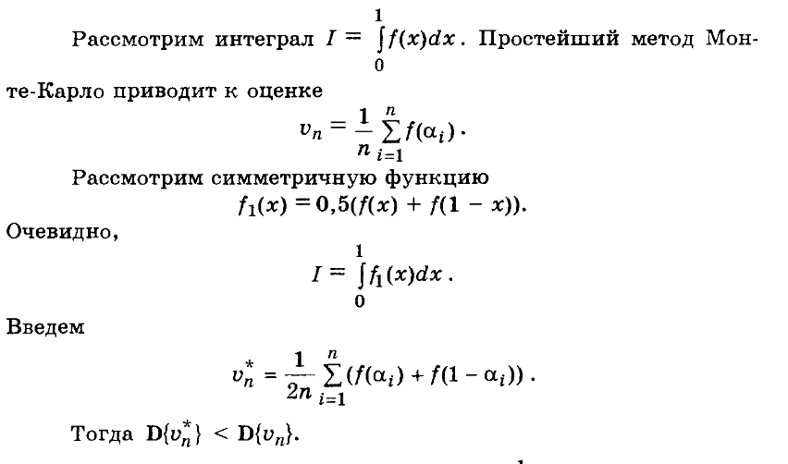
Симметризация подинтегральной функции

Slide 21
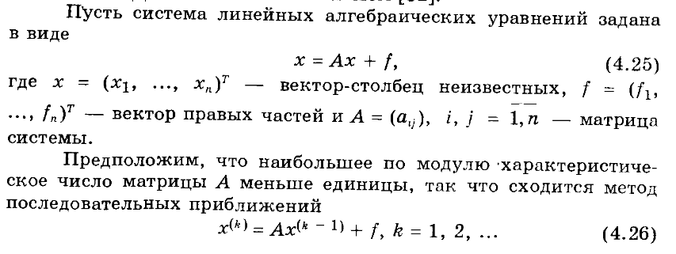

Решение СЛАУ

Slide 22
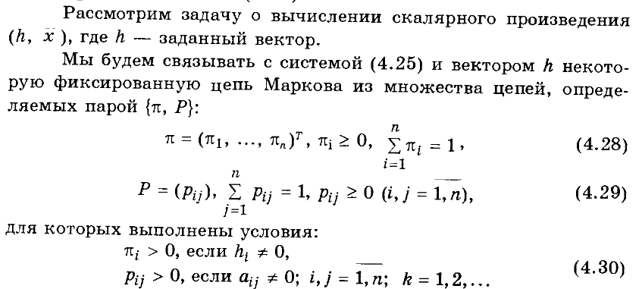

Slide 23
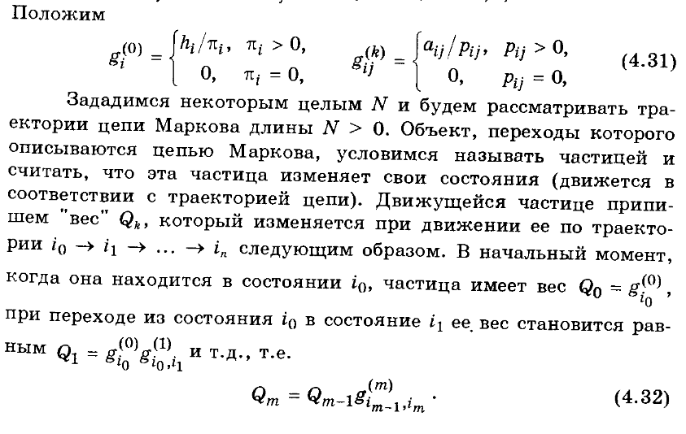

Slide 24
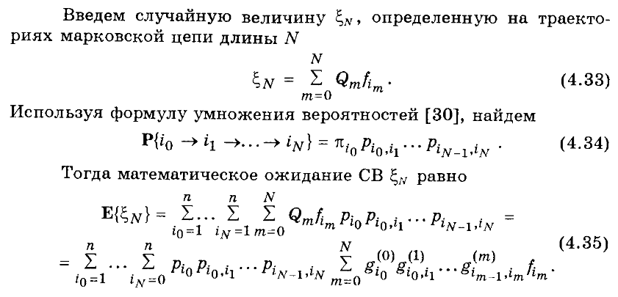

Slide 25
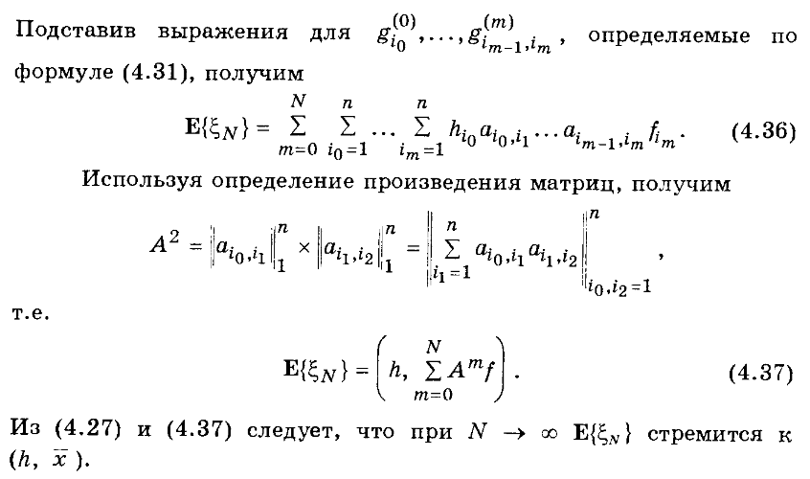

Slide 26


Slide 27

